Slide 1


Slide 2
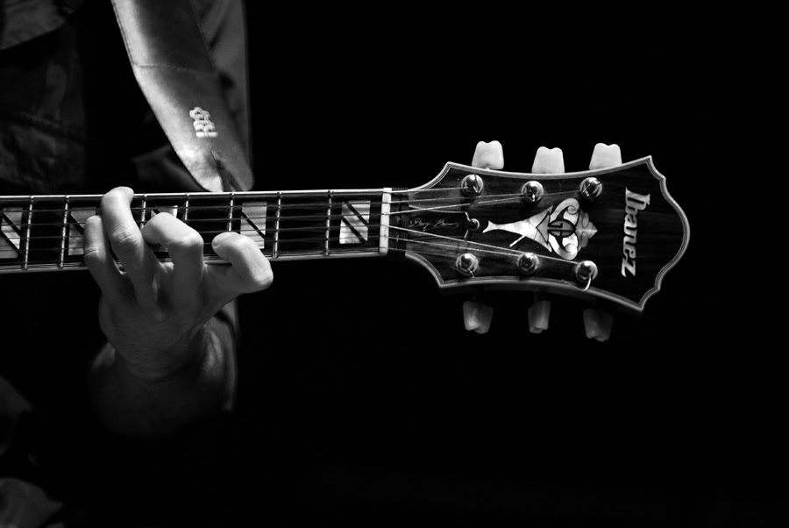
BANDA EM OBRAS
PRELÚDIO/ALGUÉM ESPECIAL

Slide 3


SEJAM TODOS BEM VINDOS!
Comunidade de Itapoá

Slide 4
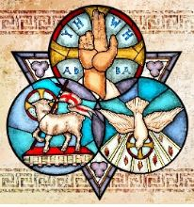

Slide 5
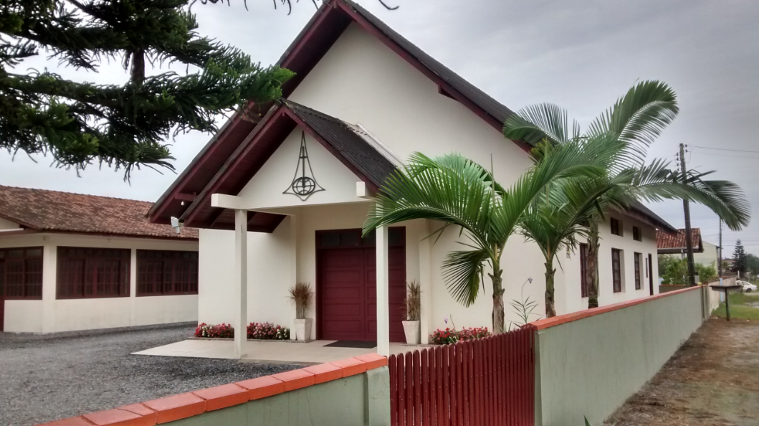
20
ANOS

Slide 6


Slide 7
BANDA EM OBRAS
REUNIDOS AQUI!

Slide 8
REUNIDOS AQUI...
SÓ PRA LOUVAR AO SENHOR.
NOVAMENTE AQUI EM UNIÃO.
ALGO NOVO HÁ DE ACONTECER.
ALGO BOM DEUS TEM PRA NÓS.
REUNIDOS AQUI...
SÓ PRA LOUVAR AO SENHOR.

Slide 9
UM MUNDO NOVO, JESUS
TEM PREPARADO PRA NÓS.
UM MUNDO CHEIO DE PAZ E ALEGRIA.
JESUS CRISTO ESTÁ AQUI
E CONOSCO VAI FICAR.
REUNIDOS AQUI...
SÓ PRA LOUVAR AO SENHOR.

Slide 10

1ª LEITURA: GÊNESIS 3.1-10

Slide 11
A SERPENTE ERA O ANIMAL MAIS ESPERTO QUE
O SENHOR DEUS HAVIA FEITO. ELA PERGUNTOU
À MULHER: É VERDADE QUE DEUS MANDOU QUE
VOCÊS NÃO COMESSEM AS FRUTAS DE NENHUMA
ÁRVORE DO JARDIM? A MULHER RESPONDEU:
PODEMOS COMER AS FRUTAS DE QUALQUER ÁRVORE, MENOS A FRUTA DA ÁRVORE QUE FICA
NO MEIO DO JARDIM. DEUS NOS DISSE QUE
NÃO DEVEMOS COMER, NEM TOCAR NELA.
SE FIZERMOS ISSO, MORREREMOS.

Slide 12
MAS, A SERPENTE AFIRMOU: VOCÊS NÃO
MORRERÃO COISA NENHUMA! DEUS DISSE ISSO
PORQUE SABE QUE, QUANDO VOCÊS COMEREM
A FRUTA, OS SEUS OLHOS SE ABRIRÃO. VOCÊS SERÃO COMO ELE, CONHECENDO O BEM E O MAL.
A MULHER VIU QUE A ÁRVORE ERA BONITA
E QUE AS SUAS FRUTAS ERAM BOAS.
ELA PENSOU: COMO SERIA BOM TER ENTENDIMENTO...
AÍ APANHOU UMA FRUTA E A COMEU.
DEU TAMBÉM AO SEU MARIDO. ELE COMEU.

Slide 13
NESSE MOMENTO, OS SEUS OLHOS SE ABRIRAM. ELES PERCEBERAM QUE ESTAVAM NUS. ENTÃO, COSTURARAM FOLHAS DE FIGUEIRA PARA USAR COMO TANGAS. NAQUELE DIA,
QUANDO SOPRAVA O VENTO SUAVE DA TARDE,
O HOMEM E A SUA MULHER OUVIRAM A VOZ DO SENHOR DEUS, QUE ESTAVA PASSEANDO PELO JARDIM. ENTÃO, SE ESCONDERAM DELE,
NO MEIO DAS ÁRVORES.

Slide 14
MAS, O SENHOR DEUS
CHAMOU-OS PERGUNTANDO:
ONDE É QUE VOCÊS ESTÃO?
O HOMEM RESPONDEU:
EU OUVI A TUA VOZ, QUANDO ESTAVAS
PASSEANDO PELO JARDIM. FIQUEI COM MEDO PORQUE ESTAVA NU. POR ISSO, ME ESCONDI.

Slide 15
BANDA EM OBRAS
MEU CORAÇÃO!

Slide 16
MEU CORAÇÃO TRANSBORDA DE AMOR,
PORQUE MEU DEUS É UM DEUS DE AMOR.
MINH’ALMA ESTÁ REPLETA DE PAZ,
PORQUE JESUS É A MINHA PAZ.
EU DIGO: ALELUIA (5X). EU DIGO PORQUE...
EU DIGO: ALELUIA (5X), ALELUIA, AMÉM!

Slide 17
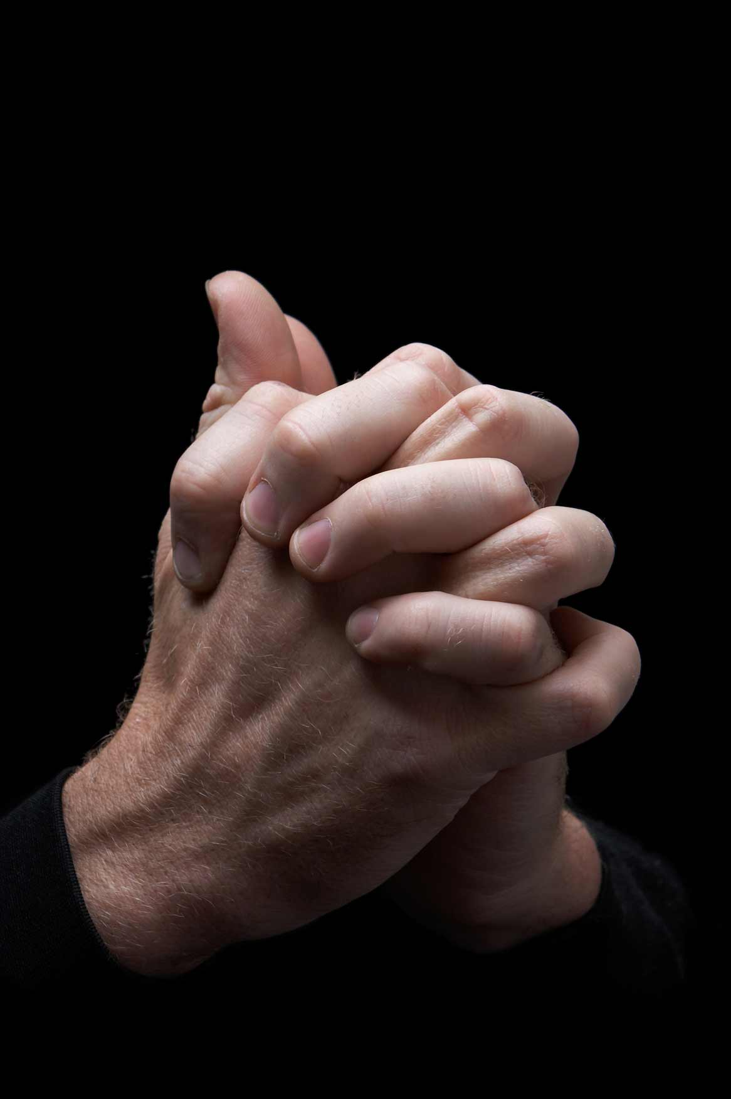
CONFISSÃO
DE
PECADOS

Slide 18
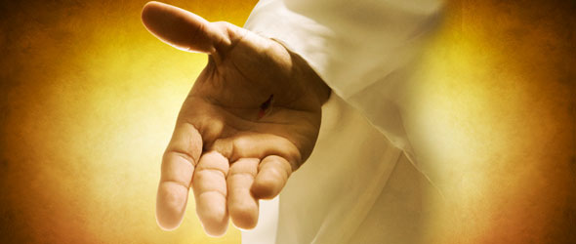
EU VIM BUSCAR E SALVAR O QUE ESTÁ PERDIDO!

Slide 19
BANDA EM OBRAS
BUSCAI PRIMEIRO...

Slide 20

BUSCAI PRIMEIRO O REINO DE DEUS
E A SUA JUSTIÇA.
E TODAS ESSAS COUSAS
VOS SERÃO ACRESCENTADAS,
ALELUIA, ALELUIA...
NÃO SÓ DE PÃO O HOMEM VIVERÁ,
MAS DE TODA PALAVRA
QUE PROCEDE DA BOCA DE DEUS.
ALELUIA, ALELUIA...

Slide 21
2ª LEITURA: LUCAS 24.29-33

Slide 22
MAS, ELES INSISTIRAM PARA QUE FICASSE, DIZENDO: FIQUE CONOSCO PORQUE
JÁ É TARDE. A NOITE VEM CHEGANDO.
ENTÃO, JESUS ENTROU PARA FICAR
COM OS DOIS. SENTOU-SE À MESA,
PEGOU O PÃO E DEU GRAÇAS.
DEPOIS PARTIU O PÃO E DEU A ELES.

Slide 23
OS OLHOS DELES FORAM ABERTOS. AMBOS RECONHECERAM O MESTRE. MAS, JESUS DESAPARECEU.
ENTÃO, DISSERAM UM PARA O OUTRO:
NÃO PARECIA QUE O NOSSO CORAÇÃO QUEIMAVA
DENTRO DO PEITO QUANDO ELE NOS FALAVA NA ESTRADA,
QUANDO NOS EXPLICAVA AS ESCRITURAS SAGRADAS?
ELES SE LEVANTARAM LOGO E VOLTARAM PARA
JERUSALÉM, ONDE ENCONTRARAM OS ONZE APÓSTOLOS REUNIDOS
COM OUTROS SEGUIDORES DE JESUS.

Slide 24
BANDA EM OBRAS
PELA PALAVRA DE DEUS...

Slide 25
PELA PALAVRA DE DEUS
SABEREMOS POR ONDE ANDAR.
ELE É LUZ E VERDADE.
PRECISAMOS ACREDITAR!

Slide 26
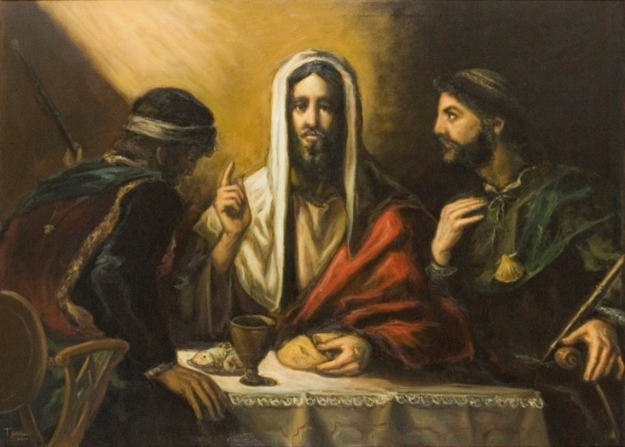

Slide 27
BANDA EM OBRAS
DEUS É O MEU AMPARO!

Slide 28
/: DEUS É MEU AMPARO, MINHA FORTALEZA,
MEU CONSOLO FORTE NA TRIBULAÇÃO. :/
AINDA QUE SE MUDEM OS MONTES PARA O MAR. AINDA QUE A TERRA TREMA,
NÓS PODEMOS CONFIAR.
/: CÉUS E TERRA PODERÃO PASSAR,
MAS A TUA PALAVRA NÃO PASSARÁ. :/
/: NÃO, NÃO, NÃO PASSARÁ! :/

Slide 29
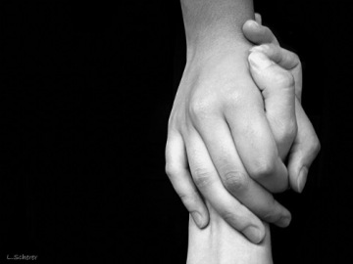
INTERCESSÃO,
ORAÇÃO FINAL
& PAI NOSSO

Slide 30

CULTO...
ESTUDO BÍBLICO...
CULTO INFANTIL...
OASE...
GUARATUBA...
PARÓQUIA...
AVISOS

Slide 31

OFERTA À COMUNIDADE

Slide 32
DEUS SEMPRE ME AMA. COM AMOR ME CHAMA.
E, ASSIM ME INFLAMA DO MESMO AMOR.
POR ISSO CANTAREI O AMOR DIVINO.
SERÁ MEU HINO O AMOR DO REI.
CATIVO ESTIVE E GRAÇA OBTIVE
DO AMOR QUE VIVE E FAZ VIVER.

Slide 33
ENVIOU SEU FILHO. PRESTOU-ME AUXÍLIO.
MOSTROU-ME O TRILHO QUE AO CÉU CONDUZ.
POR ISSO CANTAREI O AMOR DIVINO.
SERÁ MEU HINO O AMOR DO REI.
JESUS BUSCOU-ME. JESUS SALVOU-ME.
ELE ACEITOU-ME COM TERNO AMOR.

Slide 34
/: PARABÉNS, PARABÉNS,
SAÚDE E FELICIDADE! /:
/: QUE TU COLHAS,
SEMPRE TODO O DIA,
PAZ E ALEGRIA NA
LAVOURA DA AMIZADE. :/

Slide 35


Slide 36
BANDA EM OBRAS
POSLÚDIO/MUITO OBRIGADO!!!

Slide 37


COMUNIDADE
LOUVOR
LIDERANÇA
ORAÇÃO
ALIMENTAÇÃO
ONDE POSSO AJUDAR?

Slide 38


Slide 39


